Slide 1

Você quer transformar?
“Prevenção Primária à violência e criminalidade”

Slide 2
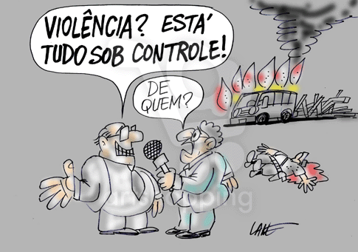
Plano Municipal de Segurança
Pública
Necessário para obtenção de verbas Federais e Estaduais

Slide 3


Por que estamos aqui?

Slide 4

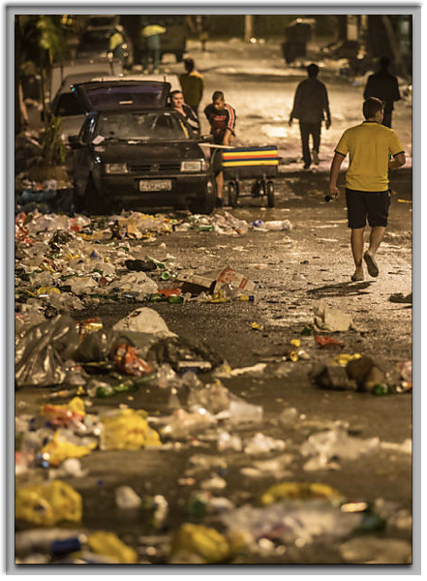
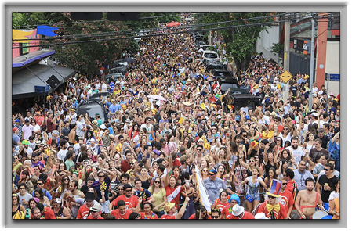
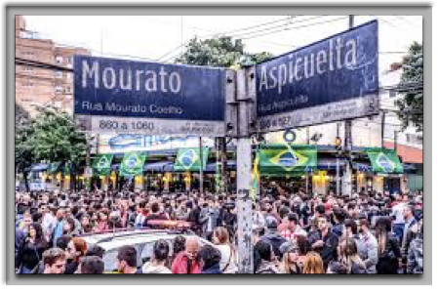
Case 1:

Slide 6
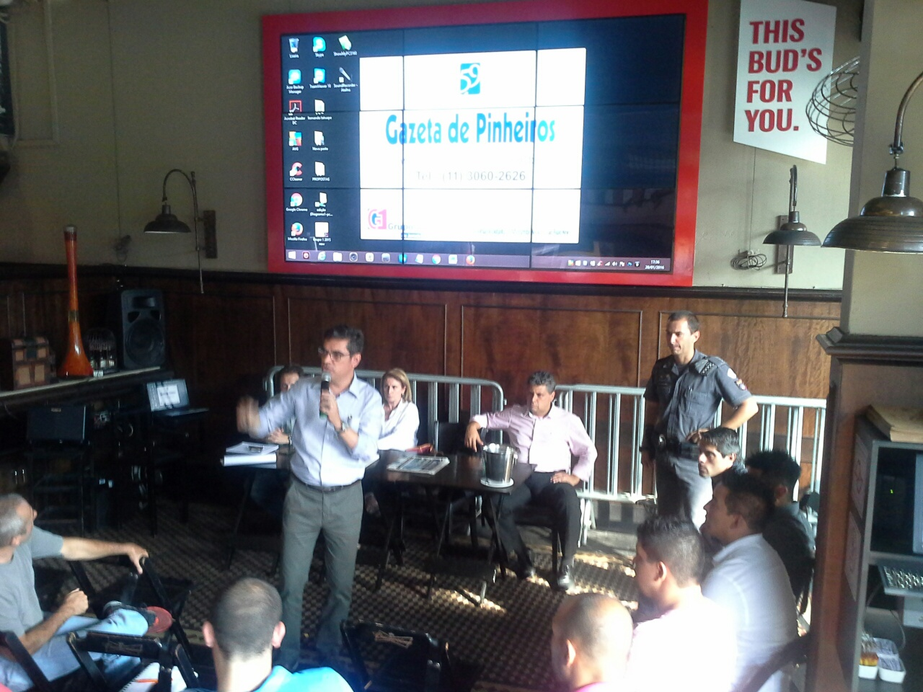
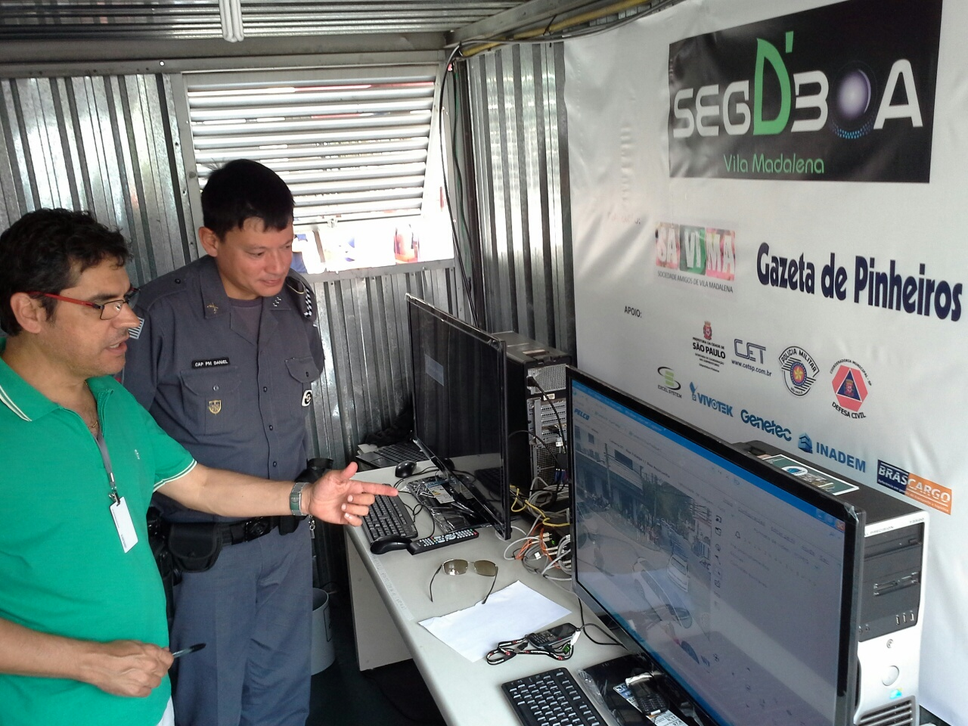
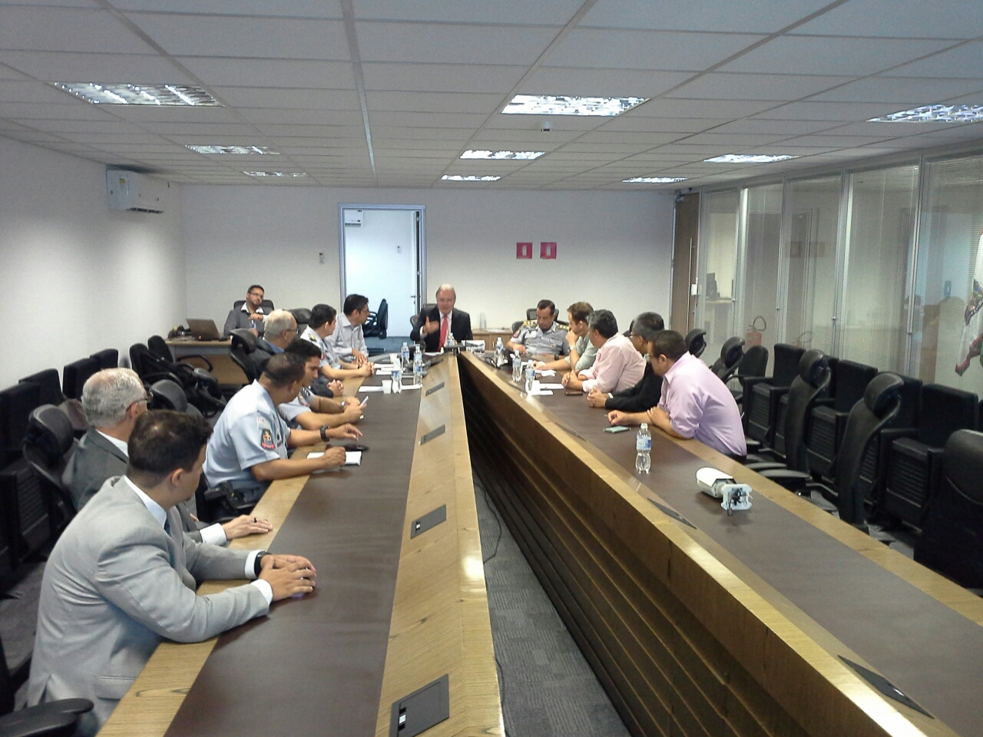
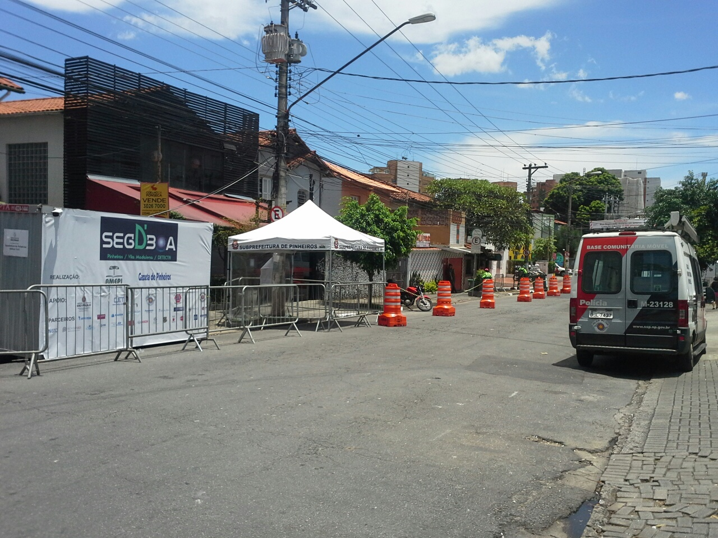

Slide 7
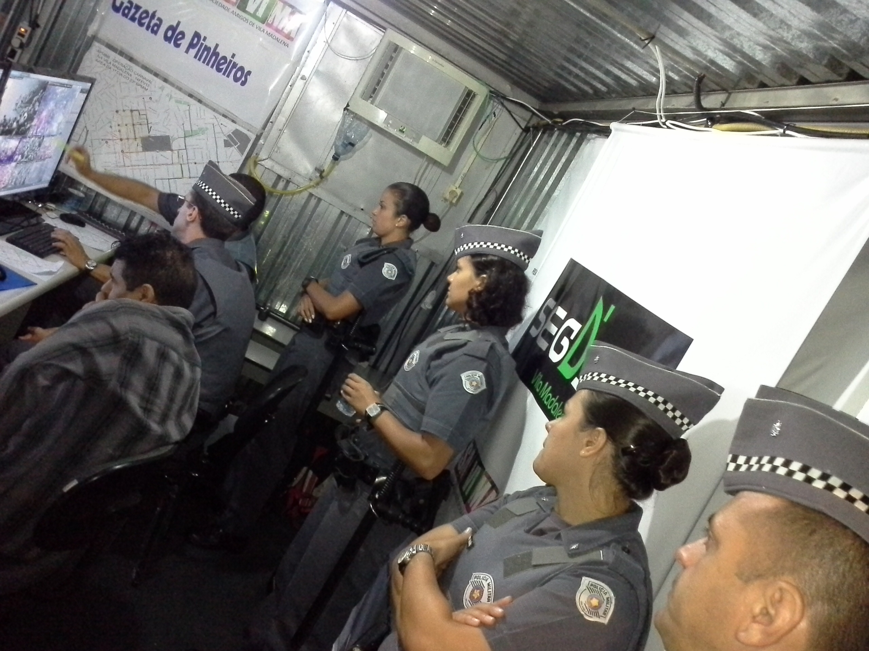

Slide 8
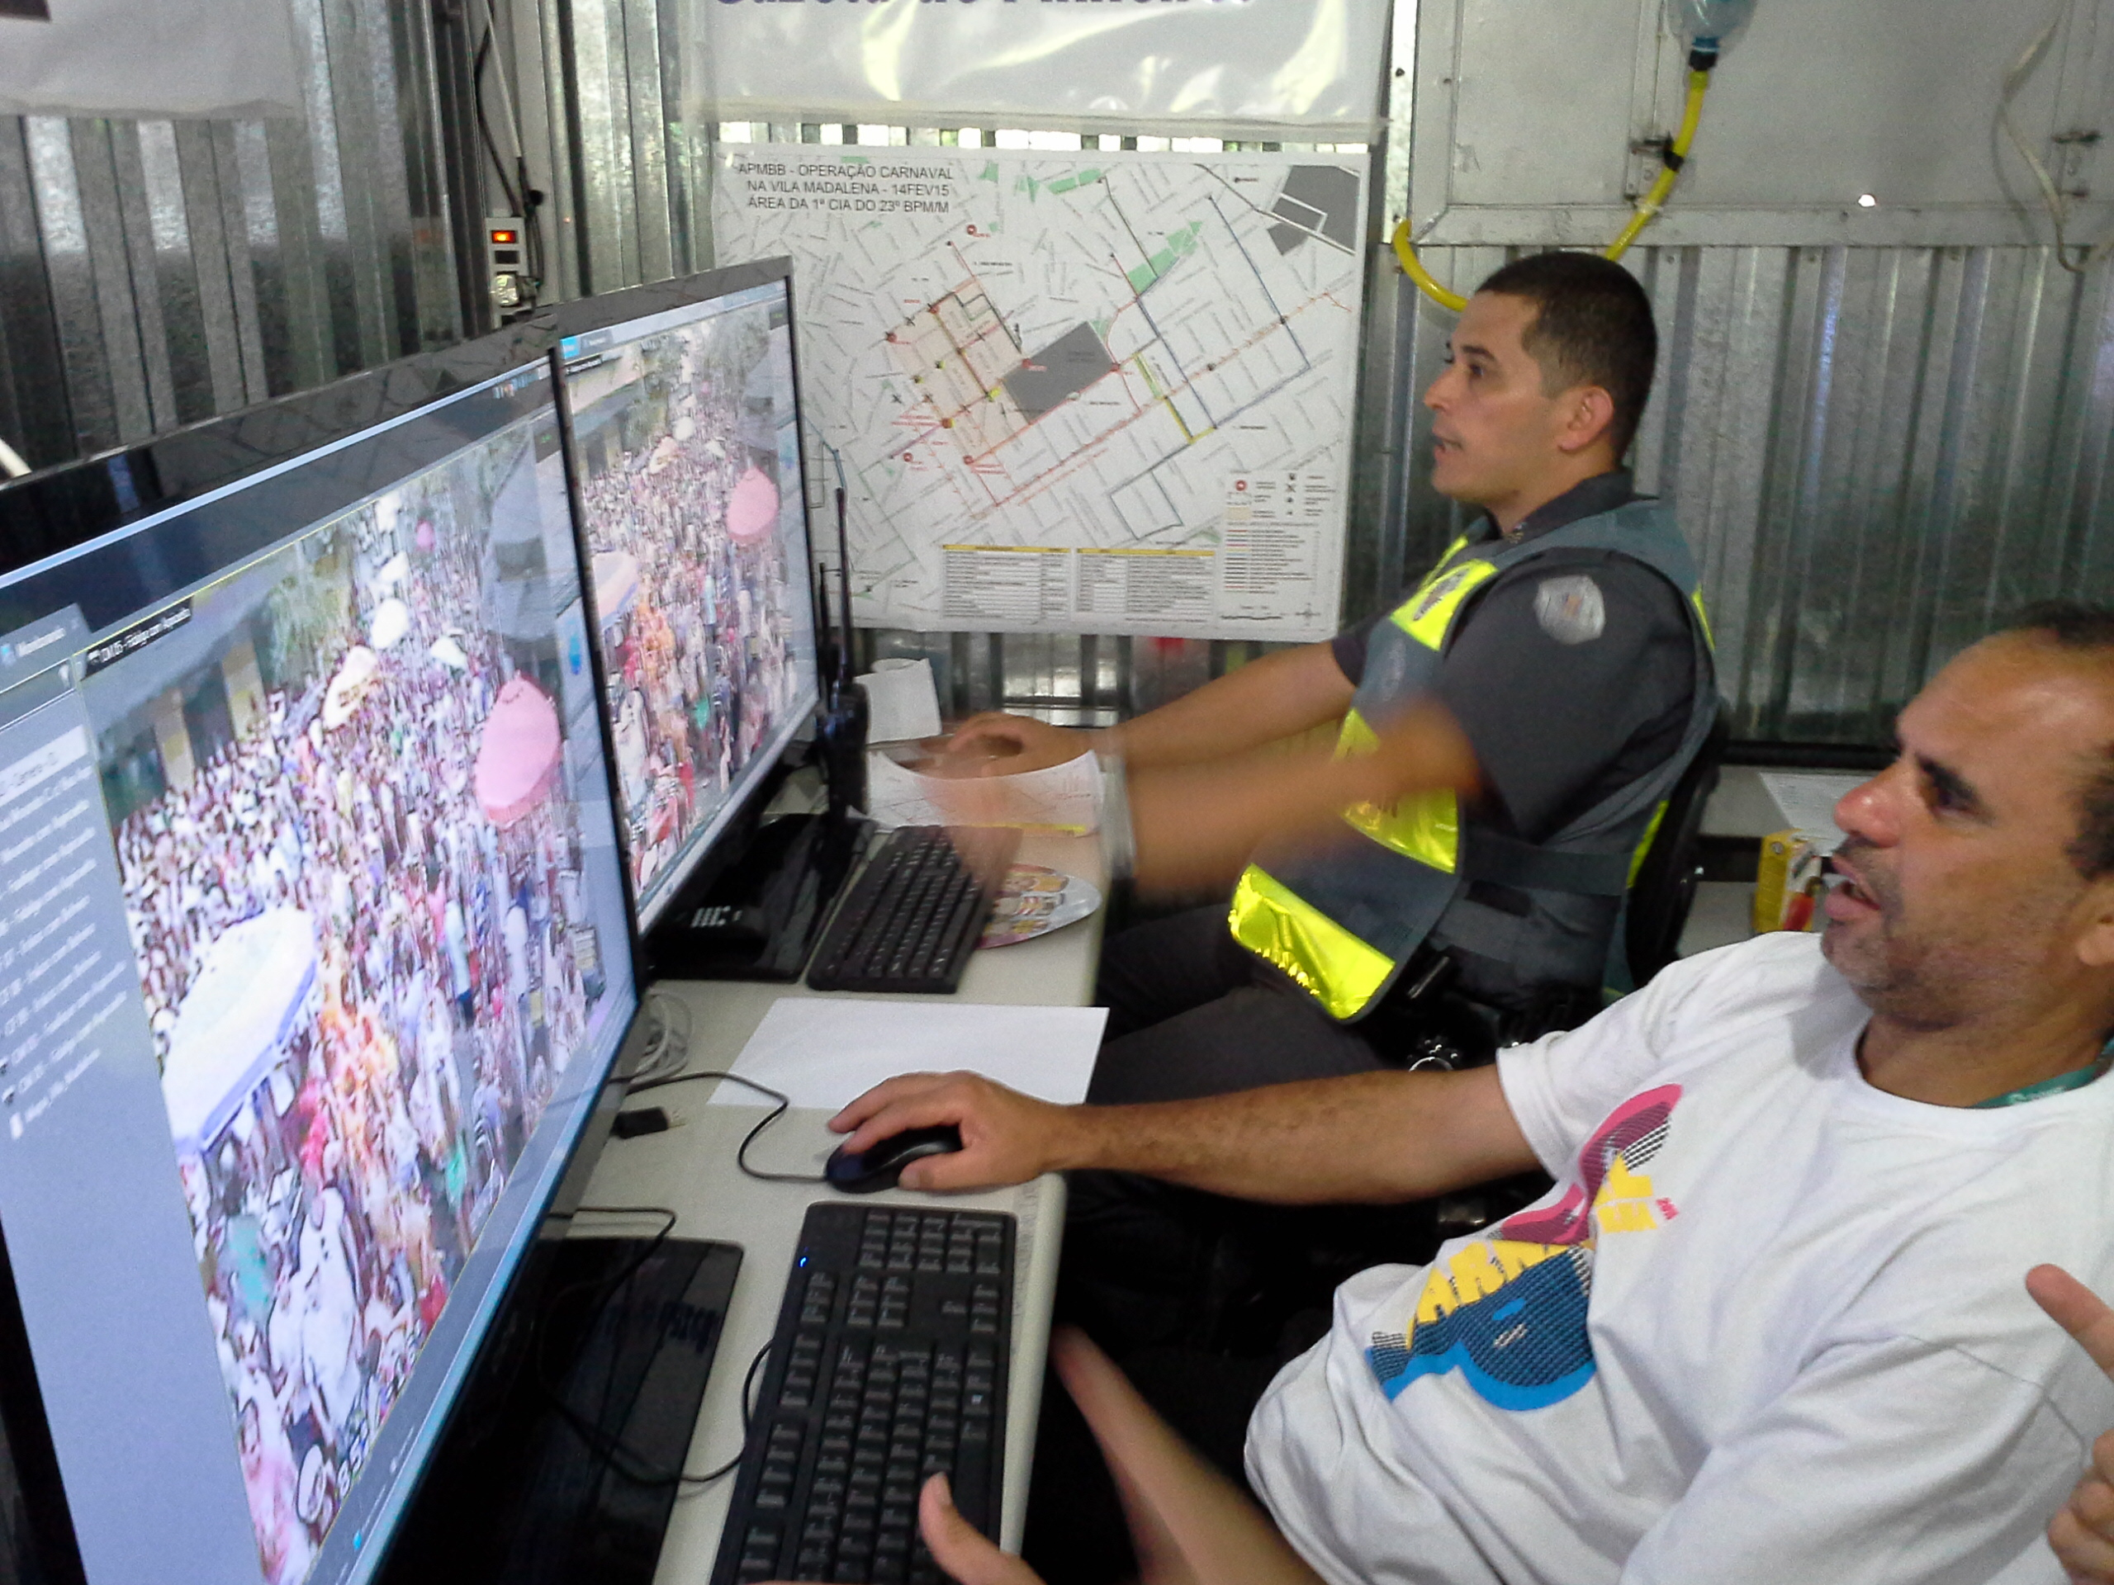

Slide 9
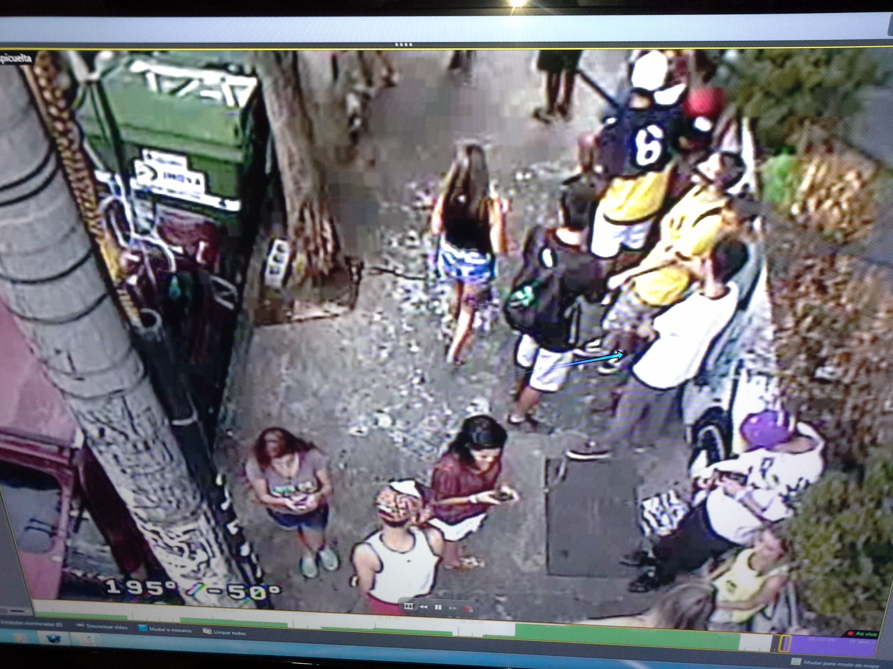

Slide 10
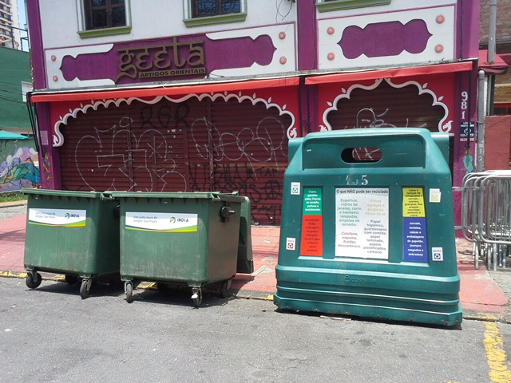

Slide 11
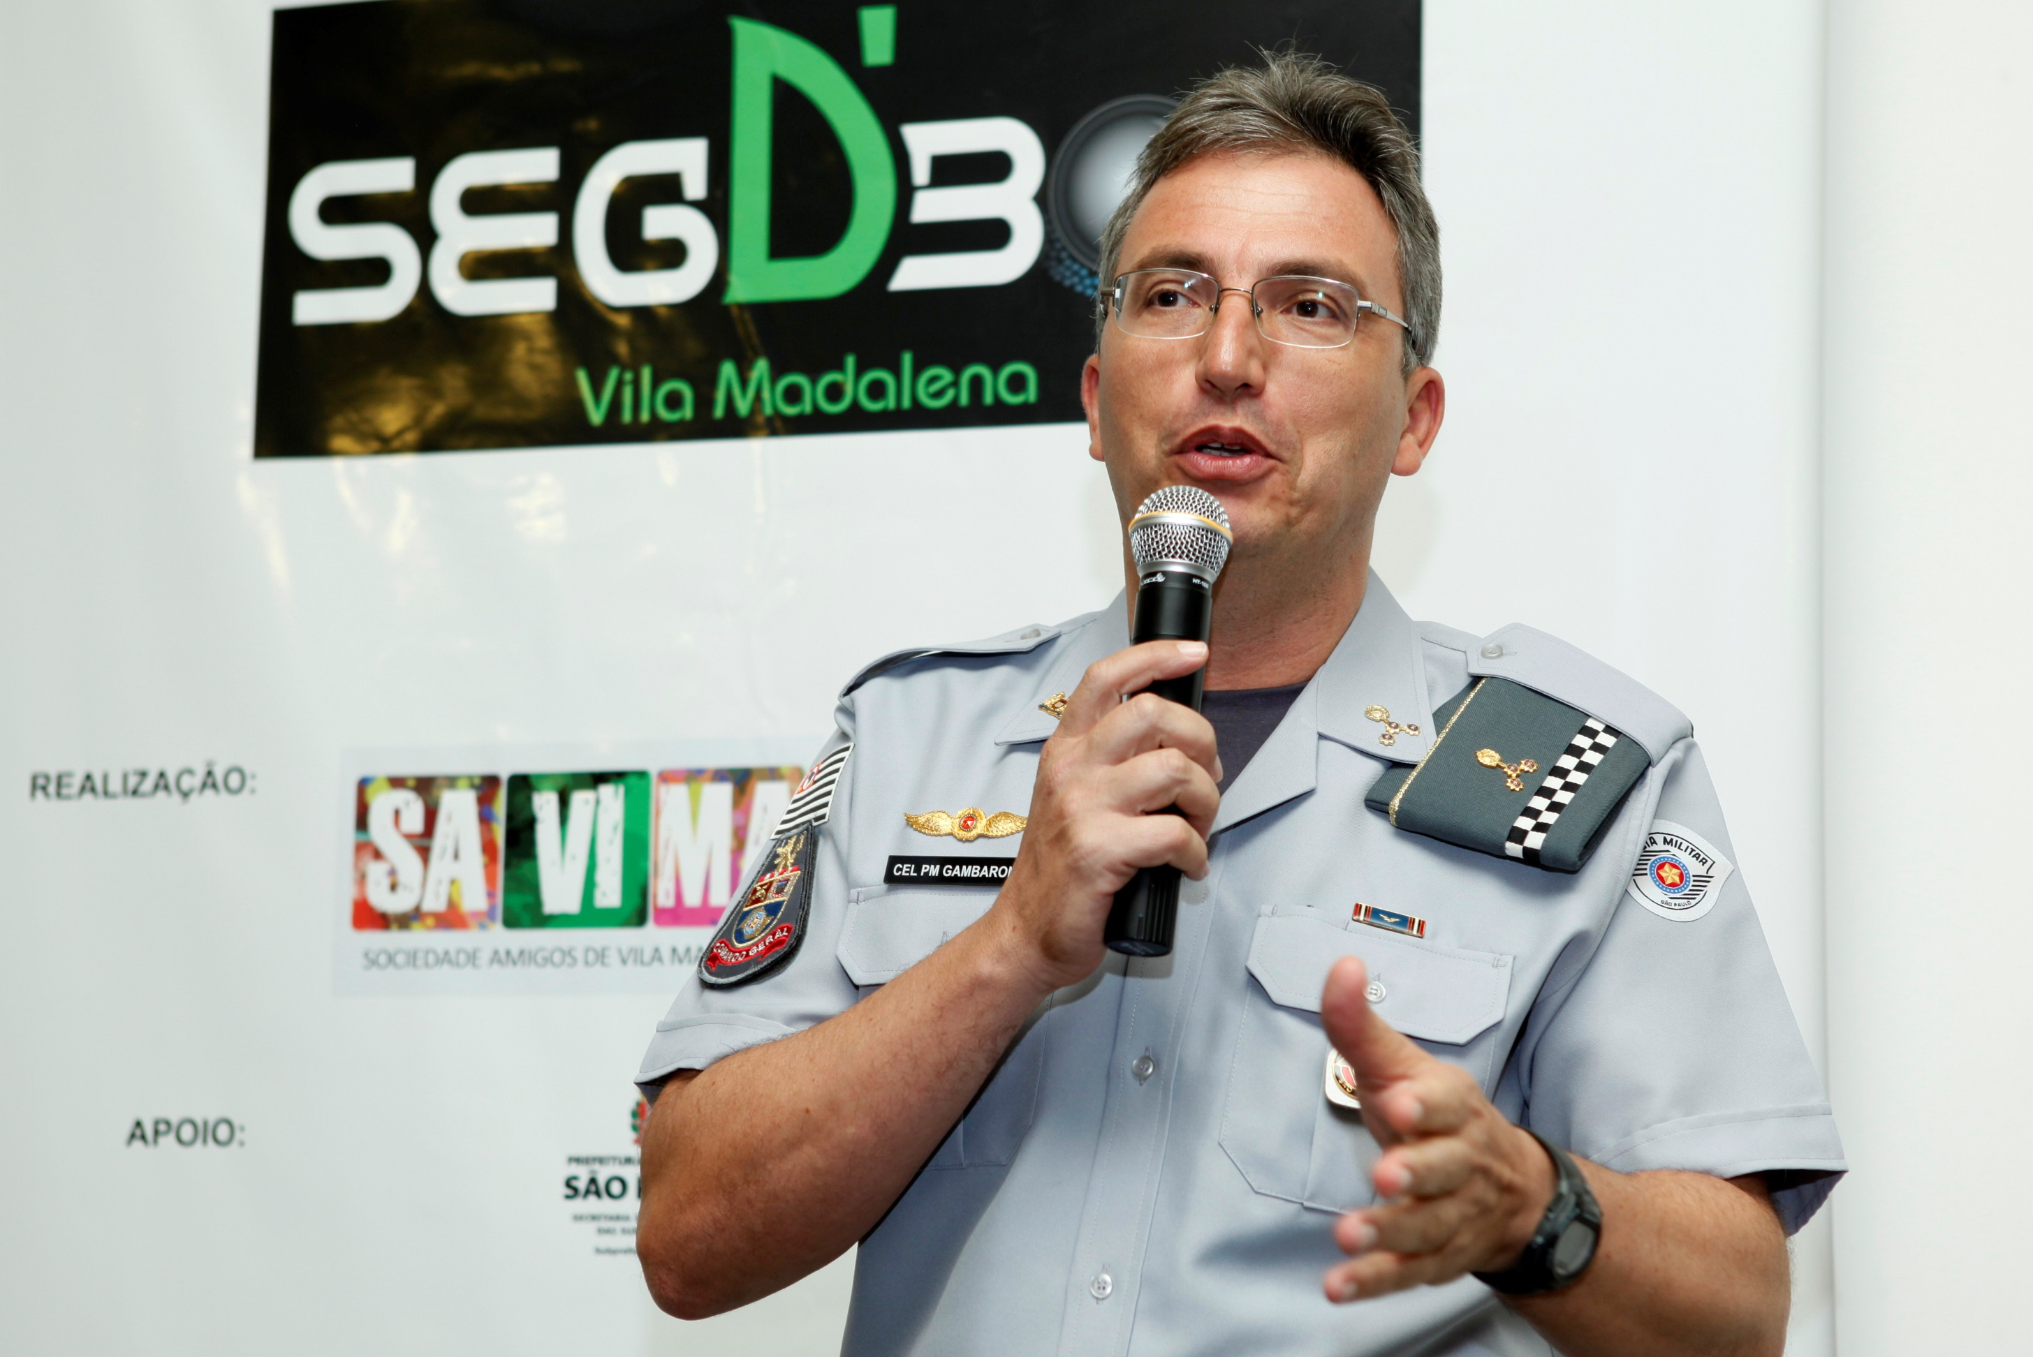
2ª Fase

Slide 12
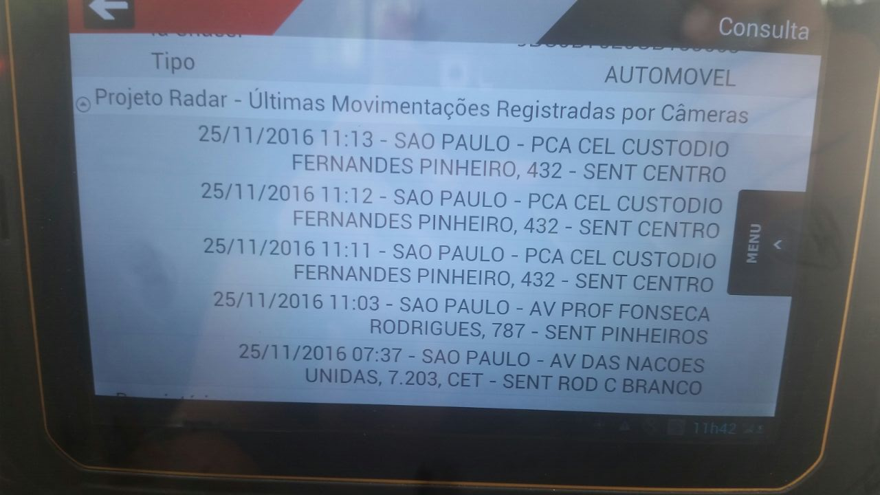

Slide 13
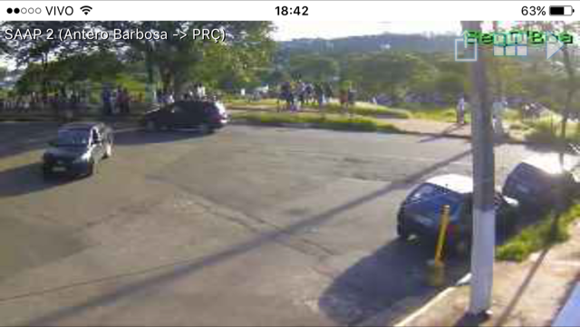

Slide 14
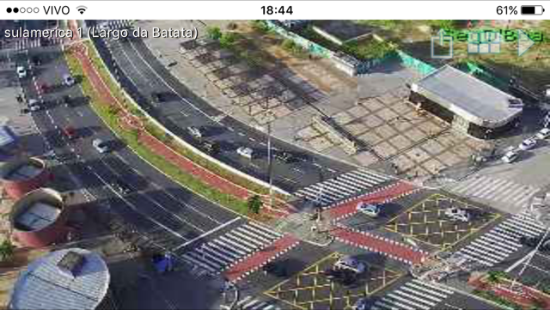
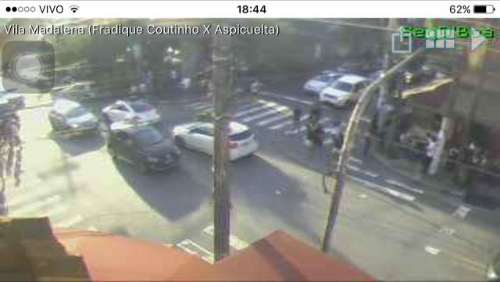

Slide 15
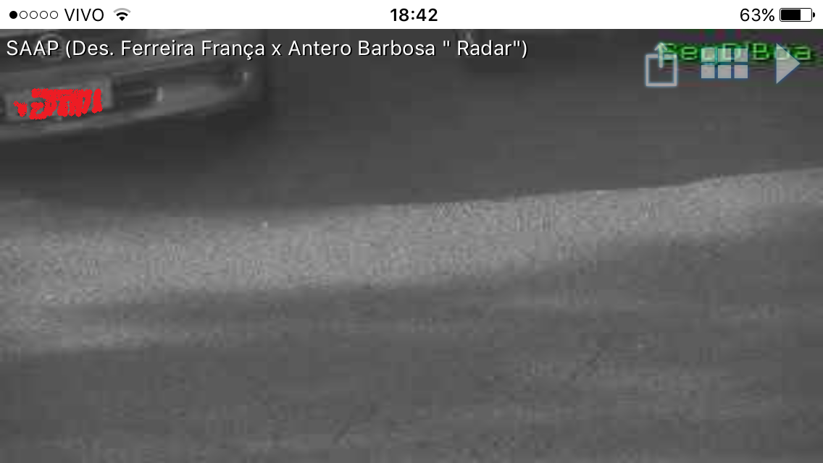
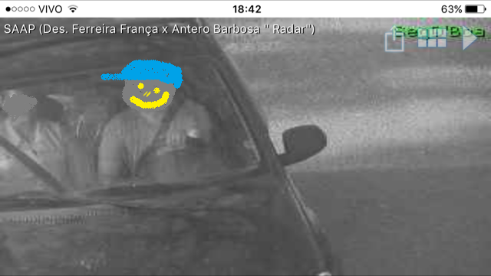

Slide 16


Case 2
COFIN
Diretoria de Finanças
Polícia Militar
“Dividas” históricas: água, energia elétrica, telefonia e gás;
Valor apresentado: 130 milhões;
108 concessionárias no Estado;
Levantamento;
Software;
Cadastramento/treinamento/sistema de controle e solução
Liquidado: 90 milhões;
Redução das despesas em 1.8 milhão/ano.

Slide 17
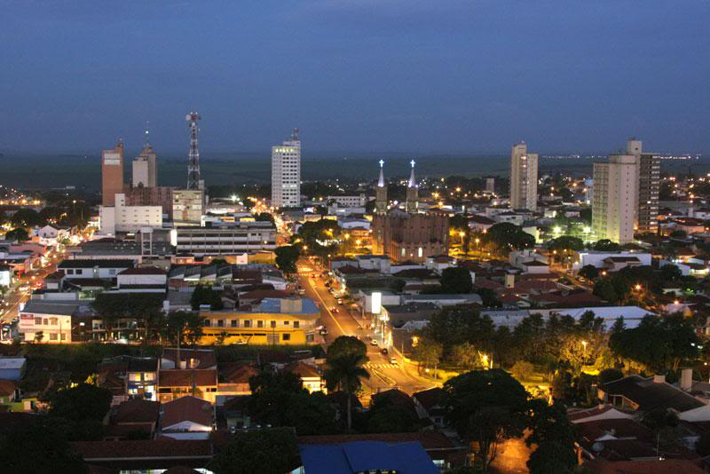
Projeto Ourinhos
1) Desenvolvimento de um Plano Municipal de Segurança;
2) Implantação da Guarda Municipal;
3) Sistema de Monitoração/Monitoramento;
4) Necessidade de recursos orçamentários e financeiros para fazer frente às políticas de prevenção.

Slide 18

Alinhamento Institucional
Homicídio;
Feminicídio;
Violência doméstica e familiar;
Violência contra a mulher, e
Prevenção às drogas e violência.

Slide 19
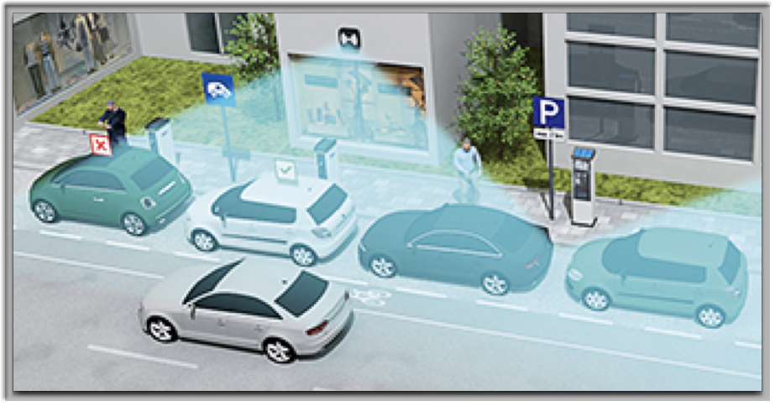
Zona Azul Eletrônica???
Oportunidade ☺
Veículo cadastrado
Otimização de vagas
Atendimento e respeito

Slide 20
Oportunidades Adicionais
1) Sistema de Controle e Georeferenciamento do trânsito/vagas/comércio/afins (Veículos);
2) Sala de Monitoração/Monitoramento - CICC;
3) Sistema de Georeferenciamento criminal e administrativo;
4) Sistema de Identificação e Georeferenciamento de Prevenção Primária (Iluminação – desordem física e social – comércio venda indiscriminada de bebida – veículos abandonados)
5) Instituição da Guarda Municipal;
6) Instituição da Patrulha Maria da Penha;

Slide 21
Oportunidades Adicionais
7) Implantação modelo “SegD’Boa”/DETECTA/RADAR (ALERTA BRASIL);
8) Controle de Utilidade Pública;
9) Wi-fi de Abrangência Municipal;
10) Transportes público coletivo;
11) Sistema Eletrônico de desempenho e frequência escolar
12) Coleta seletiva de lixo – Política Nacional de Resíduos Sólidos;

Slide 22
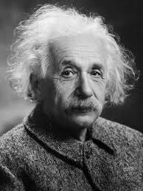
Insanidade é continuar fazendo sempre a mesma coisa e esperar resultados diferentes

Slide 23
AGRADECIMENTOS
Dr Alexandre de Moraes
Dr Celso Perioli
Dr Mágino
Cel Celso Pinhata
Ten Cel Dulcinéia
Capitão PM Cunha
Guilherme Spina
Sub Ten PM Amaral
Marcelo Candotti
Roberto Rocha e Rafael

Slide 24
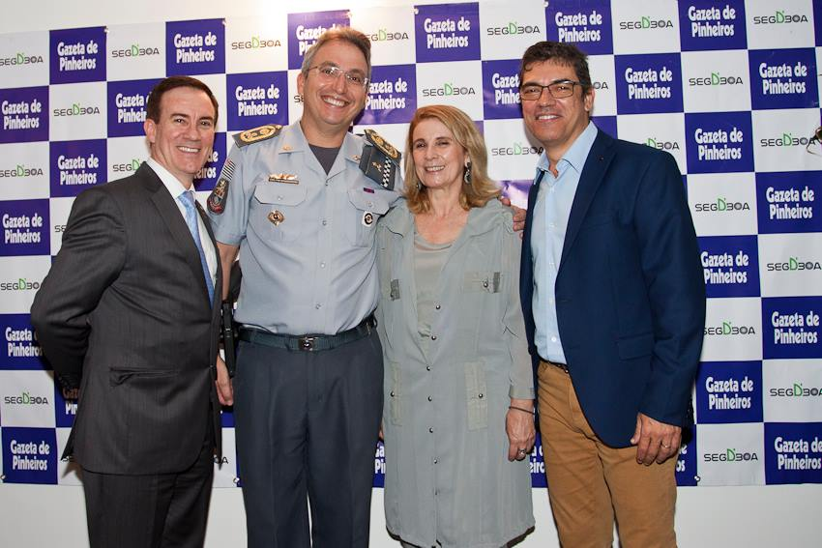
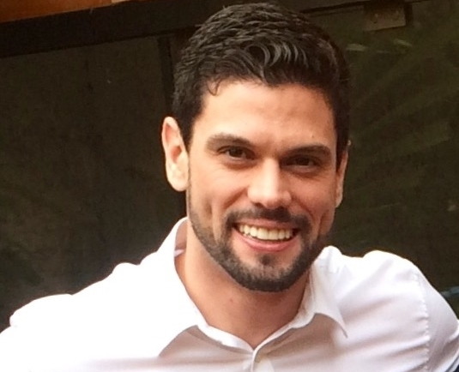
Especiais agradecimentos
Ana Lúcia Donnini – Gazeta de Pinheiros
Deputado Cel Camillo
Cel PM Cmt Geral Ricardo Gambaroni
Pretefeito de Ourinhos Lucas Pocay
Cel PM Wagner Soares – Fone: (11) 98583-2234 e-mail: nextdoor2000@gmail.com

